Slide 1
ЕГЭ-2022 по русскому языку
Задания , требования и изменения

Slide 2
Изменения в КИМ ЕГЭ-2022
Исключили составное задание 1-3, которое проверяло умение сжато передавать главную информацию текста. Вместо него включили составное задание по выполнению стилистического анализа текста.
В задании 16 изменили формулировку и оценивание языкового материала.

Slide 3
Изменения в КИМ ЕГЭ-2022
В задании 19 расширили языковой материал для пунктуационного анализа.
В задании 27 уточнили нормы оценивания сочинения объемом от 70 до 150 слов.
Уменьшили первичный балл. Теперь он 58, а не 59.

Slide 4
На что обратить внимание
Время
Дополнительное оборудование
Первичный балл
Содержательные разделы предмета
Задания

Slide 5
Время выполнения работы
3 часа 30 минут (210 минут)
Для учеников с ОВЗ, детей-инвалидов и инвалидов – 5 часов (300 минут)

Slide 6
Дополнительное оборудование
Не предусмотрено

Slide 7
Первичный балл
Максимальный первичный балл – 58

Slide 8
Содержательные разделы
Разделы | Кол-во заданий
Лингвистический анализ текстов различных функциональных разновидностей языка | 5
Основные орфоэпические (акцентологические) нормы современного русского литературного языка | 1
Основные лексические нормы современного русского литературного языка | 4

Slide 9
Содержательные разделы
Разделы | Кол-во заданий
Основные орфографические нормы современного русского литературного языка | 7
Основные пунктуационные нормы современного русского литературного языка | 6
Основные грамматические (морфологические и синтаксические) нормы современного русского литературного языка | 2

Slide 10
Содержательные разделы
Разделы | Кол-во заданий
Основные изобразительно-выразительные средства языка | 1
Информационная переработка текста. Сочинение | 1

Slide 11
Задания
Экзаменационная работа содержит 27 заданий
№ 1-26 – Часть 1. Задания с кратким ответом
Максимальное количество баллов – 33
№ 27 – Часть 2. Задание с развернутым ответом
Максимальное количество баллов – 25

Slide 12
Задание №1
Информационная обработка письменных текстов различных стилей и жанров
В КИМ-2022 изменилось содержание задания №1

Slide 13
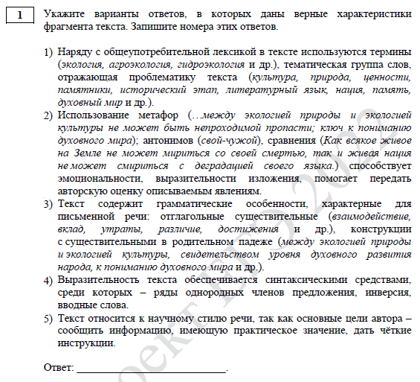
Задание №1

Slide 14
Задание №16
Знаки препинания в простом осложненном предложении. Пунктуация в сложносочиненном предложении.
В КИМ-2021 нужно было выбрать 2 пункта.
В КИМ-2022 количество верных пунктов не указано.
Максимальный балл за задание – 1 балл (ранее – 2 балла).

Slide 15
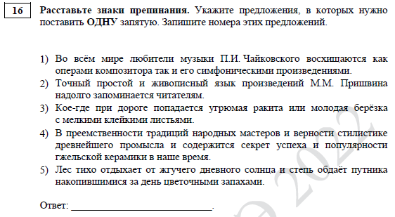
Задание №16

Slide 16
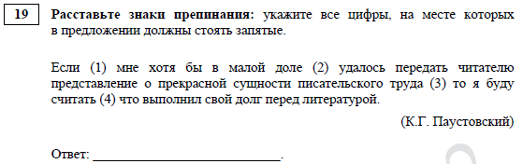
Задание №19
Знаки препинания в сложноподчиненном предложении
В задании 19 КИМ-2022 структура сложноподчиненных предложений разнообразнее и сложнее.

Slide 17
Задание №27.
Сочинение
Уточняется критерий К8 «Соблюдение пунктуационных норм» для сочинения объемом от 70 до 150 слов.
1 балл ставится в случае:
КИМ 2021 – 1-3 ошибки;
КИМ 2022 – не более двух ошибок.

